Slide 1
5689 웹프레임워크2 프로젝트 계획서
1536072 장동율
1692133 이용진
1891179 김현학
1971452 오윤재

Slide 2
추가 개발 기능
1. 어떤 기능을 개발할 것인지
2. 그 결과가 어떤 모습으로 구현될 것인지
3. 이후 기능 확장 계획

Slide 3
1. 게시판 기능
기존 게시글 작성 코드 기반 구현
사용자는 선택한 게시판에 포함된 글만 보게 된다.
게시글 작성 시, 게시판을 선택할 수 있다.
추가 생성 목록
게시글 작성 시, 게시물 종류 선택 버튼
게시판 목록 / 글쓰기 버튼

Slide 4
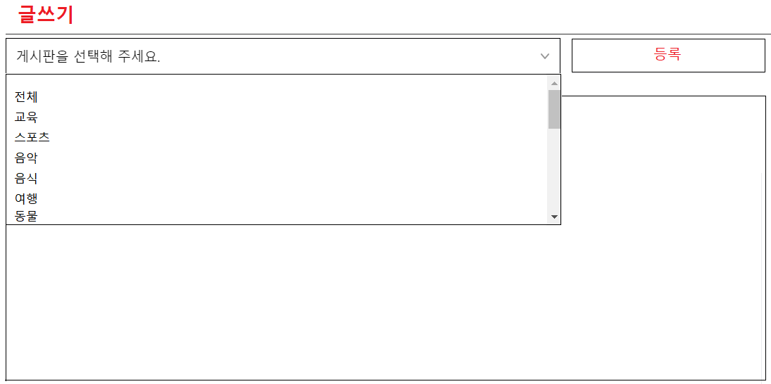
게시물 작성

Slide 5
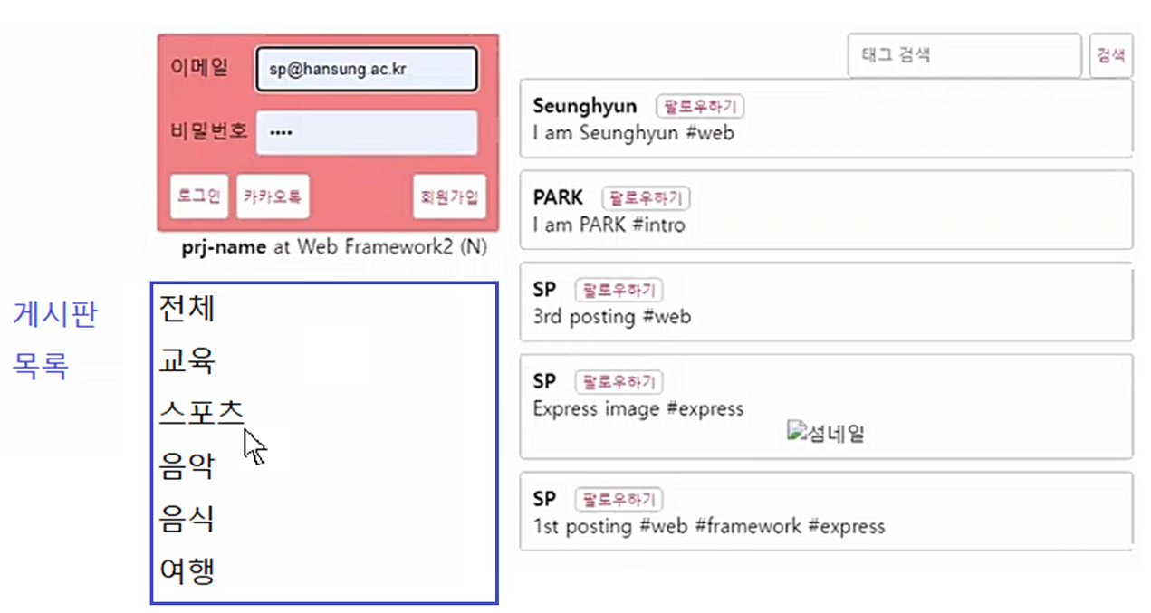
게시판 목록
글쓰기

Slide 6
2. PW 찾기
실행 순서
사용자 ID 입력
E-mail 입력 폼을 사용하여 형식 준수 여부 확인
ID가 존재하지 않는 경우, alert하고 reset
사용자가 회원가입 시 입력한 질문 제공하여 답변 요구
질문과 그에 대한 답변이 일치하지 않는 경우, alert하고 답변 reset
본인 확인에 성공하면 PW 재설정 페이지로 이동, PW 재설정
PW 확인란을 만들어 불일치하면 alert하고 reset
추가 생성 목록
회원가입 시, 사용자 질문 & 답변 양식 추가
PW 찾기 페이지
에러 처리를 위한 Alert 창

Slide 7
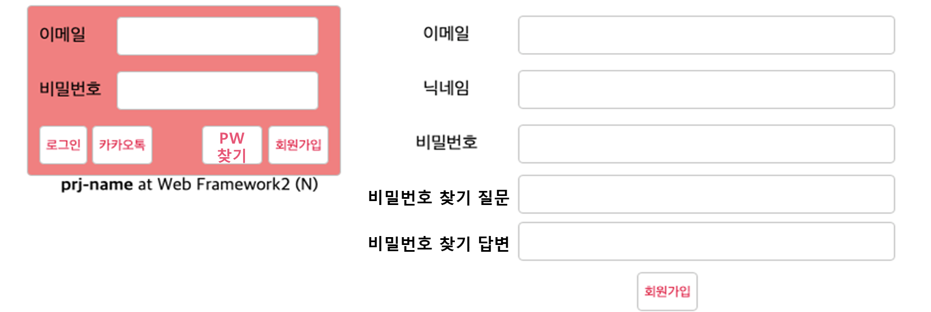
회원가입 정보 입력란

Slide 8
PW 찾기
ID 입력
비밀번호를 변경할 계정의 이메일을 입력하세요
확인

Slide 9
PW 찾기
질문 입력
회원가입시 입력한 질문에 답해주세요
질문
내 보물 1호는?
답변
확인

Slide 10
PW 찾기
비밀번호 재설정
새로 변경할 비밀번호를 입력해주세요
비밀번호 입력
비밀번호 확인
확인

Slide 11
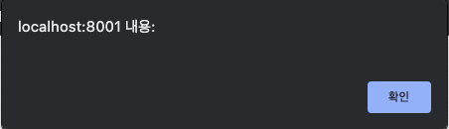
Alert 창
성공 예시) 실패 예시)
비밀번호 재설정에 성공했습니다.
다시 로그인해주세요.
비밀번호 재설정에 실패했습니다.
다시 입력해주세요.

Slide 12
PW 찾기 기능 확장
실행 순서 (기존 PW 찾기와 유사)
사용자 질문 대신 본인 이메일로 전송된 인증번호 입력
일정 시간 내에 인증에 성공해야 함.
인증번호 재전송 가능. 이 경우, 인증 시간 초기화.
인증에 성공하면 동일하게 PW 재설정
추가 생성 목록
회원가입 시, 이메일 인증
이메일로 인증번호 발송
인증 유효 제한 시간 설정

Slide 13
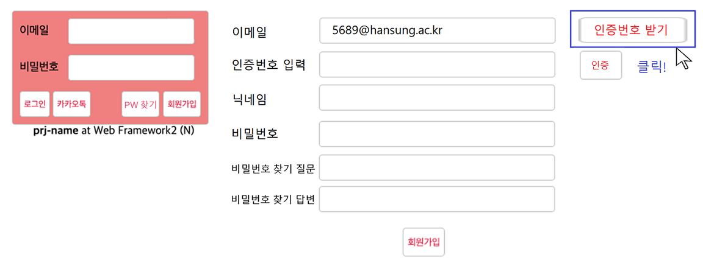
이메일 인증
회원가입 정보 입력란

Slide 14
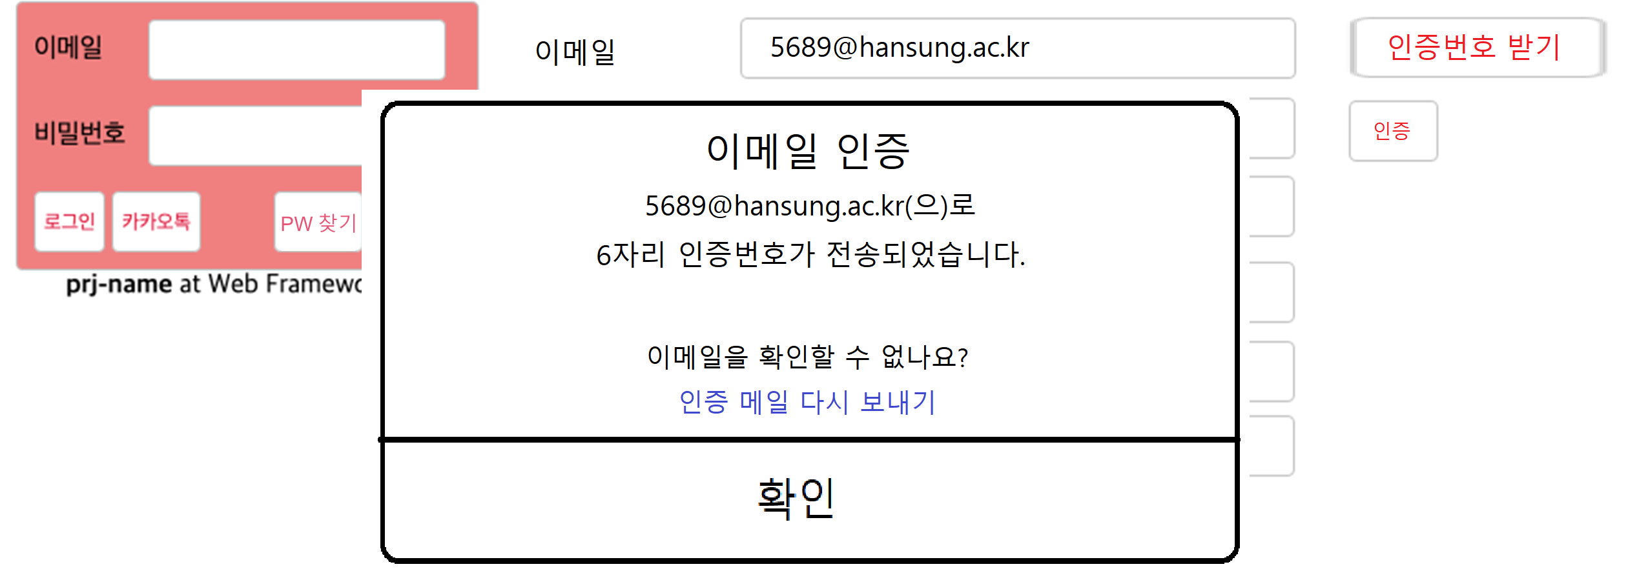
이메일 인증
회원가입 정보 입력란

Slide 15
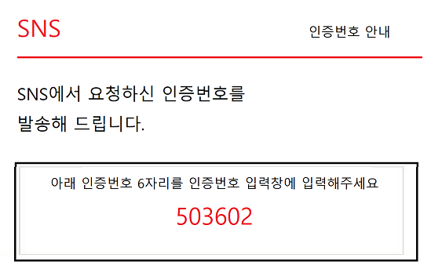
이메일 인증
이메일로 인증번호가 전송된 화면

Slide 16
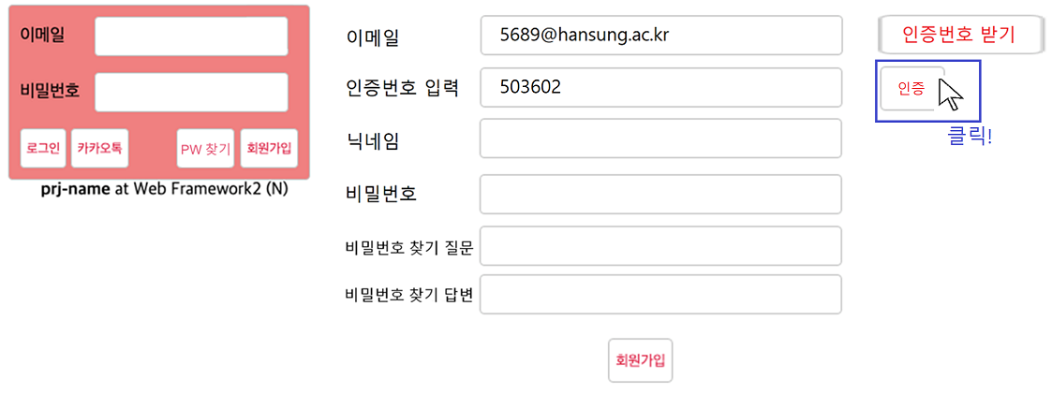
이메일 인증 Output image
회원가입 정보 입력란

Slide 17
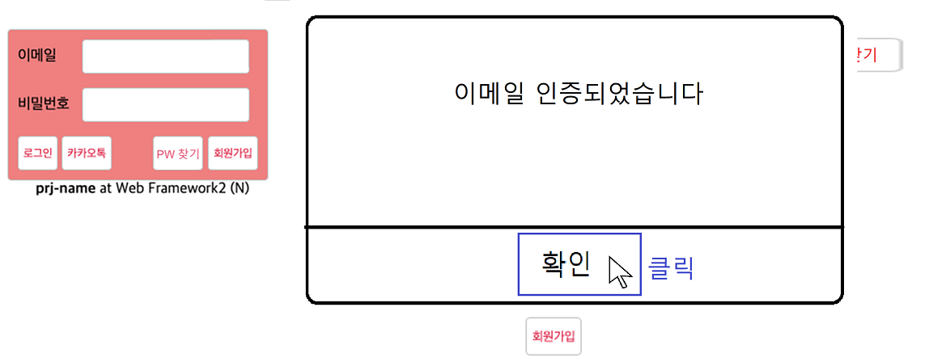
이메일 인증 Output image
이메일 인증된 화면

Slide 18
기능 확장 시 추가 기능
이메일로 PW 찾기
회원가입 시 이메일 인증 과정과 동일하게
PW 찾기도 이메일로 인증번호를 받아 인증하고 PW를 재설정

Slide 19
이메일로 PW찾기 Output image
PW 찾기

Slide 20
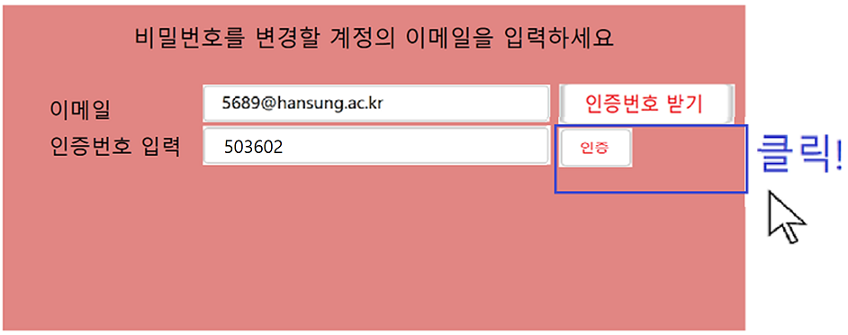
이메일로 PW찾기 Output image
PW 찾기

Slide 21
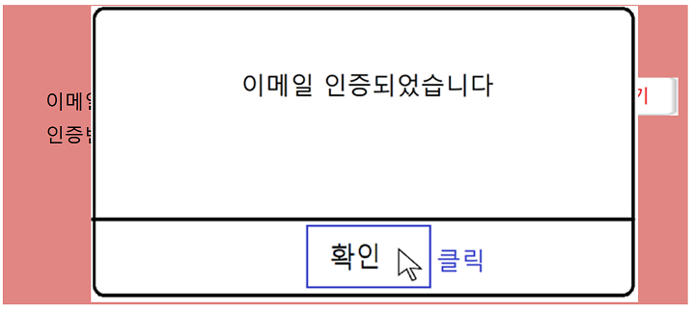
이메일로 PW찾기 Output image
PW 찾기

